Slide 1
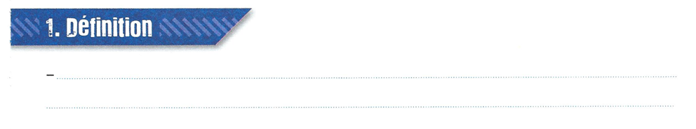
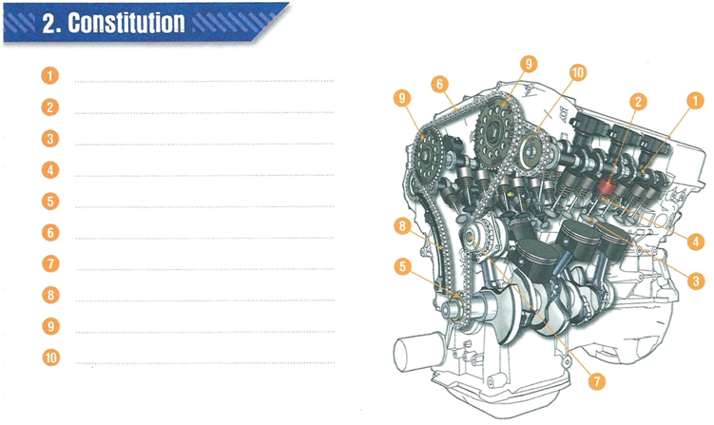
C’est l ’ensemble des éléments qui permettent la réalisation de l’ouverture et de la fermeture des soupapes.
Arbre à cames
Poussoir
Soupape
Ressort de soupape
Pignon denté de vilebrequin
Chaine de distribution
Tendeur de chaine
Patin guide
Pignon dentée d’AAC
Chaine de liaison

Slide 2
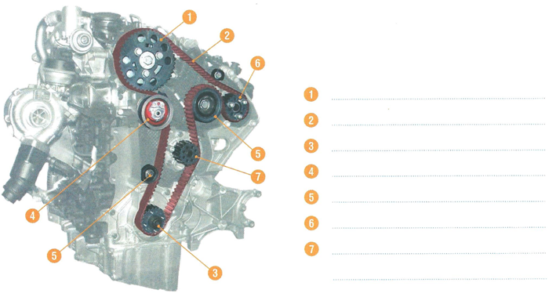
Poulie dentée d’AAC
Courroie de distribution
Poulie dentée de vilebrequin
Galet tendeur
Galets enrouleur
Poulie de pompe à carburant
Poulie de pompe à eau

Slide 3
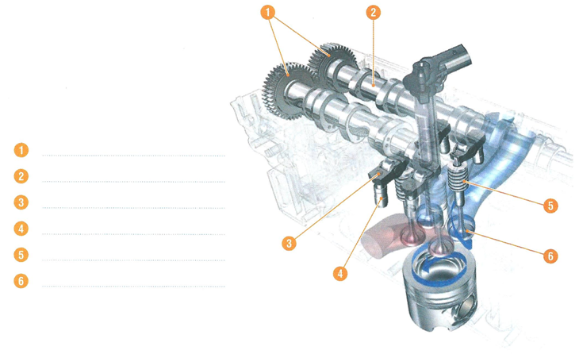

Pignon d’AAC
Arbre à cames
Basculeur
Poussoir hydraulique
Ressort de soupape
Soupape
Les soupapes sont commandées par les arbres à cames à l’ouverture, et rappelée par les ressorts à la fermeture.

Slide 4
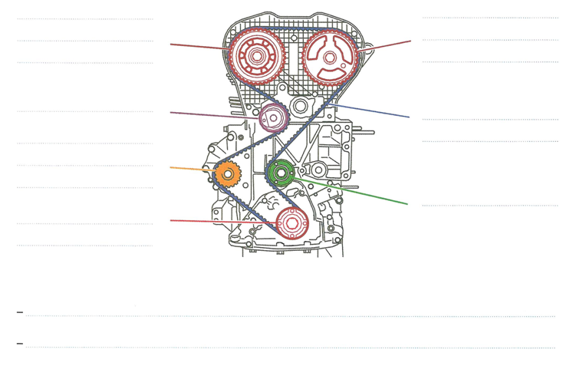
Poulie d’arbre à cames d’admission
Poulie d’arbre à cames d’échappement
Galet Tendeur
Courroie de distribution
Poulie de pompe à eau
Galet enrouleur
Poulie de vilebrequin
L’arbre à cames est entraîné par le vilebrequin (ils sont synchronisés)
L’arbre à cames tourne a demi vitesse du vilebrequin

Slide 5
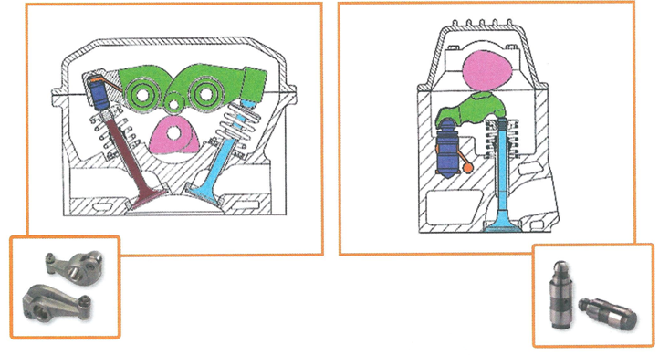
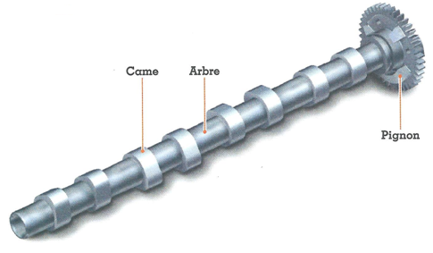
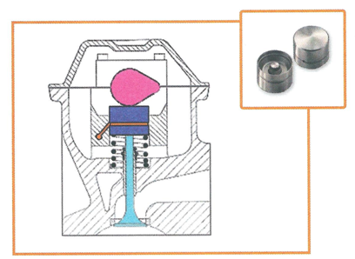
Arbre à cames en tête avec basculeurs et poussoirs à rattrapage de jeu automatique
Arbre à cames en tête avec culbuteurs à galet et rattrapage de jeu automatique
Arbre à cames en tête avec poussoirs.

Slide 6
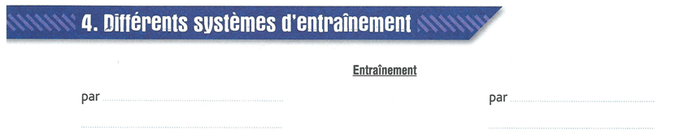
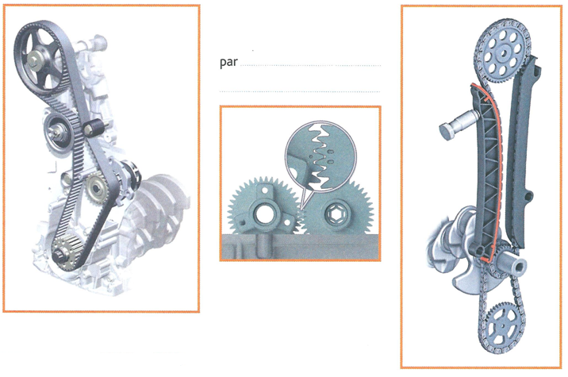
Courroie crantée classique ou humide.
Chaine simplex ou duplex.
Engrenage (pignons)

Slide 7
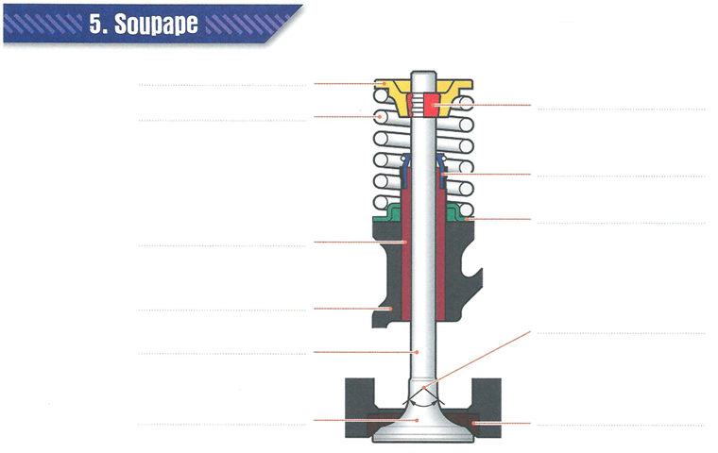
Coupelle
Deux demi-clavettes
Ressort de soupape
Joint de queue de soupape
Rondelle d’appui
Guide de soupape
Culasse
Angle de portée
Queue de soupape
Tête de soupape
Siège de soupape

Slide 8
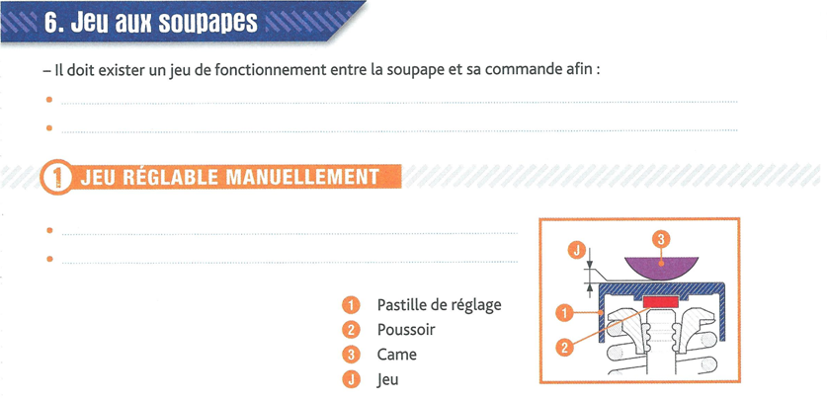
D’assurer la fermeture parfaite des soupapes quelles que soient leurs dilatations
D’assurer l’ouverture et la fermeture des soupapes aux points définis par le constructeur
Par un système VIS/ECROU sur basculeur,
Par changement de la pastille sur le poussoir;

Slide 9
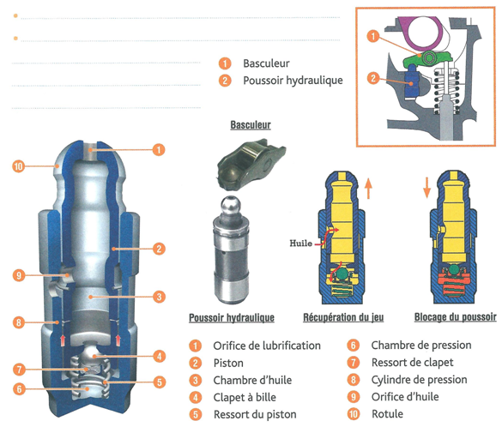
Par un poussoir hydraulique,
Grâce à la pression du circuit de lubrification, les poussoirs hydrauliques compensent automatiquement le jeu de fonctionnement.

